Slide 1
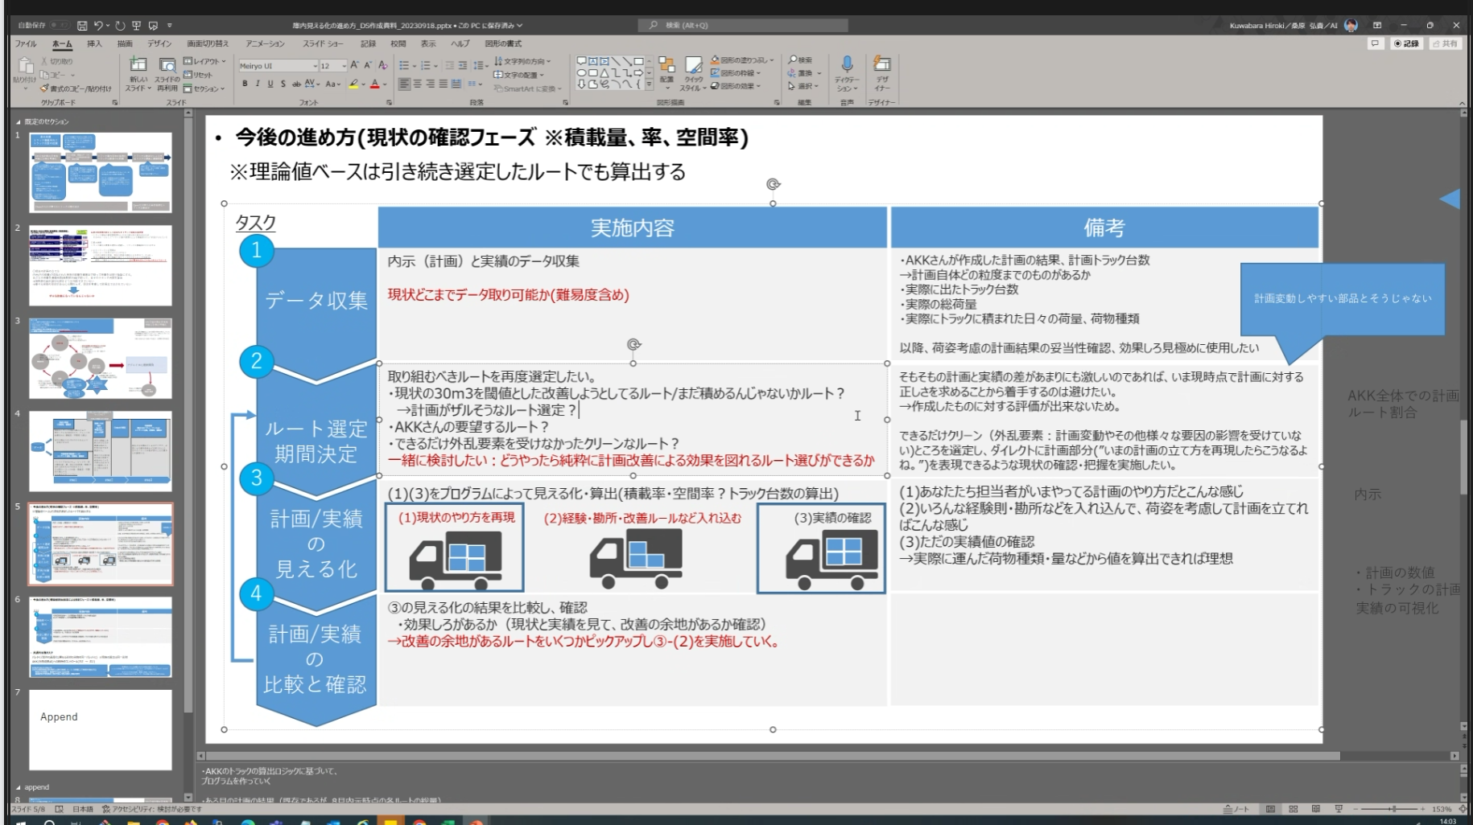
最大目標
トラック積載率向上
トラック台数の低減
どこかで実績(その日なにを運んだか)に対してアプローチはかけないといけない気がする。日々どんな荷物積んでるんや。計画とおんなじなんかい。どこが違うんやい。
※外乱考慮orクリーンに絞る
3カ月前計画の妥当性判断と計画の可視化
日々の荷量・荷種のデータを使用して、３カ月前計画の妥当性・誤差判断
トラック庫内荷物の最適化
トラック台数最小化問題
トラック台数減少による外乱リスクの調査と課題把握
いまどんな荷物載せようとしているか
いまの現状積載率だと庫内どんな感じ
もう少し載せようとすると積載率どうなる
効果確認としては、
一旦後工程は考えずに単純な荷物ベースで維持/減る
データ：３カ月前時点
Output：
・３カ月前時点の実際の積載量
・積載の可視化ツール
荷物選択したら％がでるような？
評価指標はなににする？
計画台数？作業者の計画工数？
台数減らんけどの保険で積載の％？
単純に減らすと困ることなど、
減った結果、起こる問題・課題を調査して検討する
前後工程を考慮していく
日々の実績が取れるようになれば、日々の実績から計画との関連性を分析して、３カ月前の計画ツールに反映する
３カ月前のデータだけでは対応できない痒い所を日々の実績データを使ってツールの精度向上を狙う
トラック台数が最小になるように、荷物の組み合わせ計算を実施する
データ：計画時点or日々の実績
output：計画時にどんな組み合わせで積載すればトラック台数が最小になるか。最小化する方法をいくつかレコメンド
Closeされた世界でのトラック台数の減少
Openな世界での全体最適なトラック台数減少

Slide 2
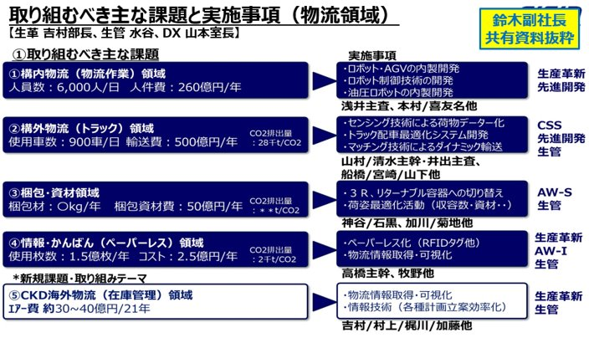
左記の物流費内訳として約50％がトラック領域の固定費
→トラック領域の固定費最適化に向けて様々取り組みがあるが
その中の一つとして”トラック庫内最適化による積載率の向上”が挙げられている
〇最大目標
トラック庫内の実態を適切に把握し、トラックの積載率を向上させる
いまのトラックへの荷積め
・外乱によって計画どおりにいかない
→内示と確定の変動、現在の荷姿の制約による空スペース etc ...
・現在の積載率で最大積載を狙えているか分からない(計画時点)
頑張って載せようとしているルート/まだ載せれるんじゃないかというルート
〇現在の計画の立て方
内示(月の総量)で周知された荷物の総量を営業日で割って荷量を日割り換算にする。
日ごとの荷量を満載係数(暗黙値の30)で割って、日々のトラック台数を算出
→暗黙値の30が適切な値かどうか判断できていない
→様々な荷物の形状があるにも関わらず、形状を考慮して計画立てはされていない
ザルな計画になっているんじゃないか

Slide 3
最大目標
トラック庫内の実態を適切に把握し、トラックの積載率を向上させる
いまのトラックへの荷積め
・外乱が多発していて計画どおりにいかない
・特車のかかる数が多い
・現在の積載率で最大積載量を狙えているか分からない
頑張って載せようとしているルート/まだ載せれるんじゃないかというルート
3カ月前計画の妥当性判断と計画の可視化
(※1)現状積載率はいまの計画で荷物可視化したもの、段階積載率は”80ならこれくらい、90ならこれくらい“を段階的に可視化して見せてあげる
(※2) Minimum Viable Product 必要最小限の製品
仮説立案
・正しい積載計画が
立てられていない。
計画がザルの可能性あり
・現状の積載計画の言語化および再現
・現状積載率(%)と段階積載率(%)
での可視化(※1)
・どこまで計画(ルール・勘：機能)の
細かさが必要か
検証計画
検証
・評価で＋にならなければ
仮説に対して別アプローチ
もしくは評価指標の変更
MVP(※2)
特定と選択
アジャイルに機能開発
評価
・第一段階として
必要最小限で効果の
出る範囲の機能の特定
効果あったらここでお祭りになる可能性あり。
これもあれもになる可能性あり。
by宮崎さん
→絶対阻止
その他積載向上に向けた要因の整理。
自責・他責としてやれること・やれないことの中からMVPの選択
・可視化の効果を
空き容量の数値を指標にする
→可視化ツールを作る
意思決定をするための指標
MVP
検証と評価
・作成した機能が
効果を出せるのか
おそらくその他の策も並行して進められている認識。その進捗と網羅できているか精査必要あり。

Slide 4
計画に対する妥当性確認どうやってやる？
計画と実績の差分確認
現在のトラック台数の算出方法で
等ピッチになる詰め方で、パレットの体積含めた 積載率・空間率 の算出
※今の積み方をどれだけ入れ込んで
再現できるか
効果しろの発見
および
手段の洗い出しと決定
Outputの確認
現状の確認
※空間率、積載率
基本となる積み方＋αのアイデア、必要になる制約条件などを盛り込んで、日々のトラック台数が最小になる積み方を探索する
現在の積載に余剰分があるのか実績も絡めて、計画の妥当性を確認する。
実施できる策(現在生産企画部で検討されている内容も含め)をすべて整理したうえで策の決定を行う
改善確認
(積み方のパフォーマンスup)
※トラック台数、空間率、積載率
データ
パレタイズされたキュービックを一定の制約(縦・横・高さの余剰幅・順番)で前から詰めれるだけ詰めていく
その際のトラック台数・積載率・空間率を算出する
☆出来るだけシンプルに
改善確認(理論値ベース)
※トラック台数、空間率、積載率
step1
step3
step2

Slide 5
Append

Slide 6
最大イシュー
トラック台数の低減したい
・外乱が多発していて計画どおりにいかない
・特車のかかる数が多い
・荷物に対しての積載量が管理側想定より少ない
頑張って載せようとしているルート/まだ載せれんじゃないかってルート
3カ月前計画の妥当性判断と計画精度の向上
・正しい積載計画が
立てられていない
仮説立案
アジャイルで開発
スプリントの開発
・現状の積載計画の再現、言語化
・現状積載率(%)と段階積載率(%)
での可視化(※1)
・どこまで計画(ルール・勘：機能)の
細かさが必要か
・評価で＋にならなければ
仮説に対して別アプローチ
もしくは評価指標の変更
検証計画
検証
MVP
特定と選択
開発の計画（システム要件定義）
スプリントの計画
スプリントレビュー
評価
・第一段階として
必要最小限で効果の
出る範囲の機能の特定
・アーキテクチャ
・UI、デザイン
・データ設計
誰がどこでどう使う
スプリントの振り返り
・可視化の結果を
○○の指標で評価
→可視化ツールを作る
意思決定をするための指標
MVP
検証と評価
・作成した機能が
効果を出せるのか
(※1)現状積載率はいまの計画で荷物可視化したもの、段階積載率は”80ならこれくらい、90ならこれくらい“を段階的に可視化して見せてあげる

